Slide 1

MindMeet期末展示
Team15
2152057杨瑞华
2152831陈峥海
2153691邓岳衡

Slide 2
目录
01
02
架构完善
设计机制
CONTENTS
03
04
用例实现
界面展示
Notes:
architecture refinement, interfaces and subsystem design, critical design mechanisms and sample use case realization design prior to submitting the final version of this document

Slide 3
01.架构完善
architecture refinement

Slide 4
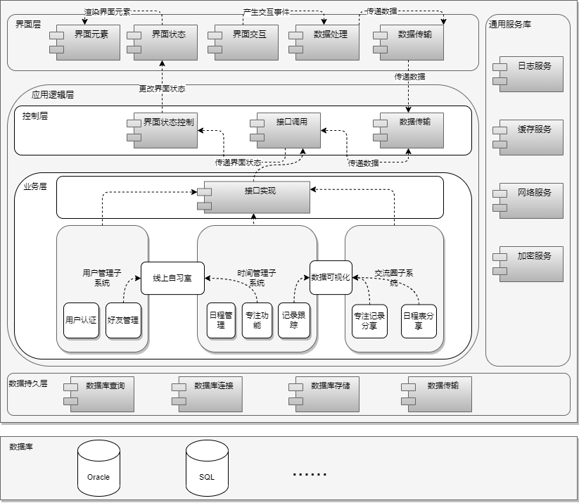
架构改进
这是上一次作业中的架构设计，分层较多，同时功能，子系统划分也较不合理。

Slide 5
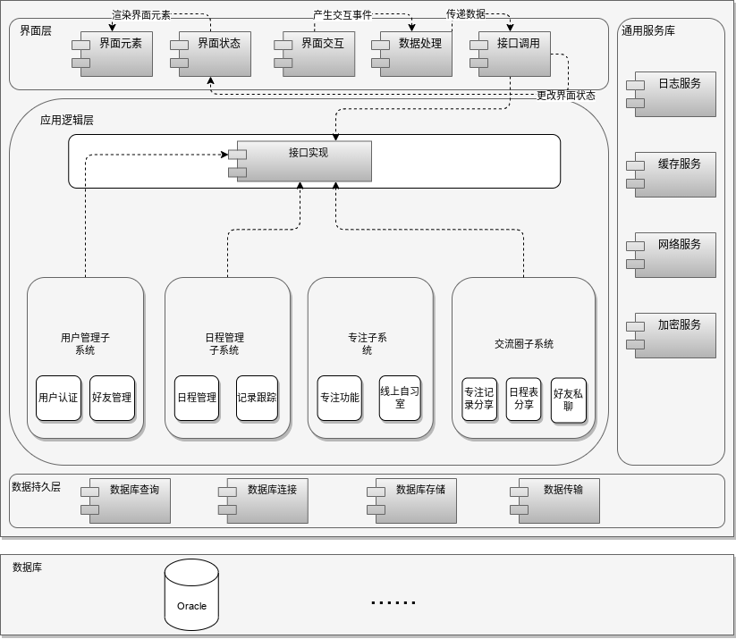
架构改进
1. 移除了应用逻辑层中的控制层，由界面层直接调用子系统实现的接口
2. 将原有的三个子系统划分为4个，分别是：
- 用户管理子系统
- 日程管理子系统
- 专注子系统
- 交流圈子系统
在交流圈子系统中添加了好友私聊的功能。

Slide 6
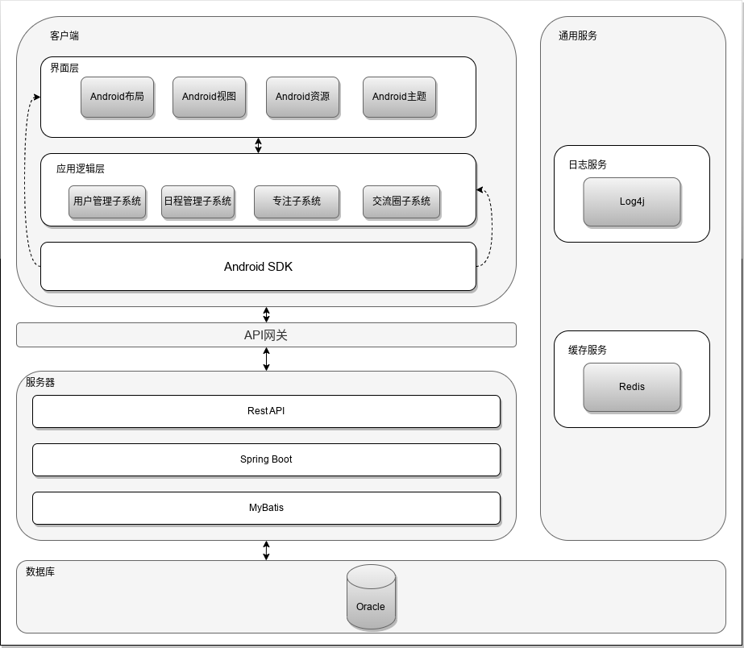
平台依赖系统架构
我们采用C/S架构设计，客户端使用`Android SDK`相关api绘制界面，应用逻辑层中四个子系统，调用`Android SDK`相关api进行逻辑操作，比如禁用通知，音频播放等功能。使用开源框架`Apache ECharts`来实现统计数据的可视化。
服务器端通过`Spring Boot`框架部署`Rest Api`与客户端进行通信，通过开源框架`MyBatis`封装`JDBC`，进行数据库的访问与写入。同时，通用服务层使用`Log4j`进行日志输出，使用`Redis`提供数据缓存服务，满足高并发数据库查询需求。

Slide 7
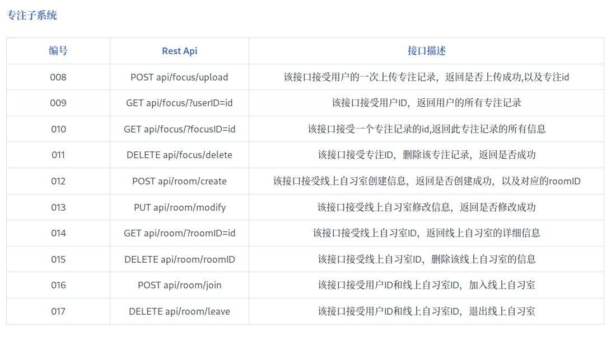
子系统与接口
客户端与服务器之间通过http协议进行通信，以专注子系统为例，接口如下：

Slide 8

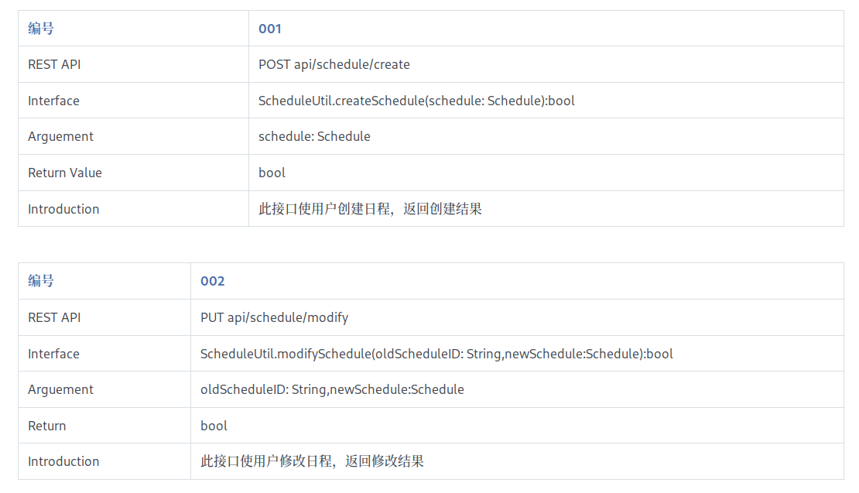
日程管理子系统接口示例

Slide 9
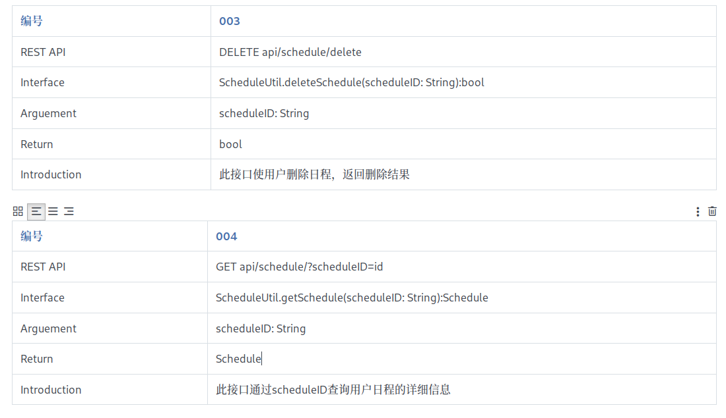
日程管理子系统接口示例

Slide 10
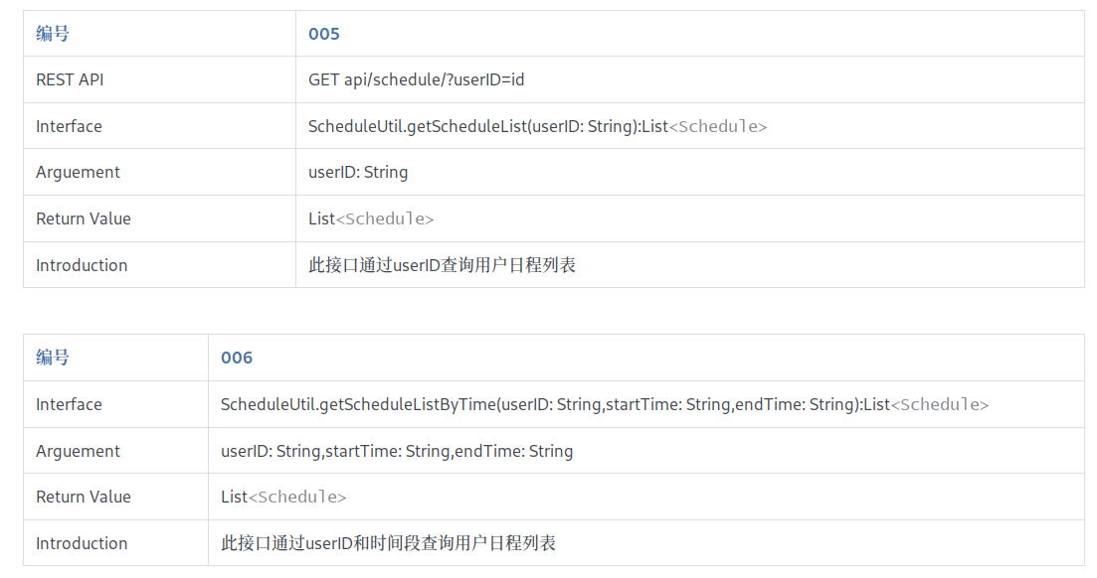
日程管理子系统接口示例

Slide 11
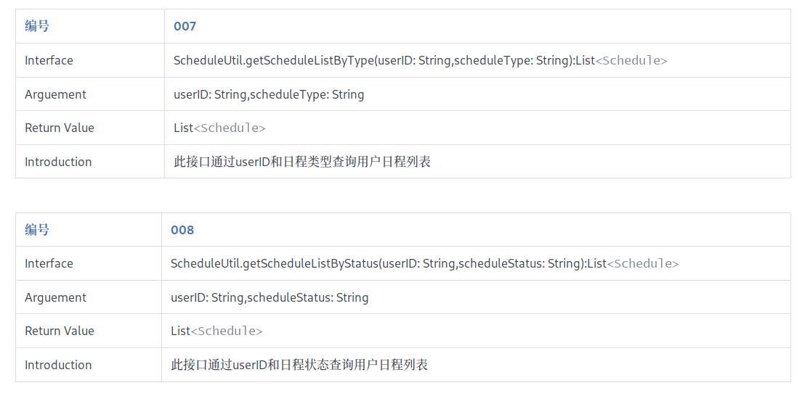
日程管理子系统接口示例

Slide 12
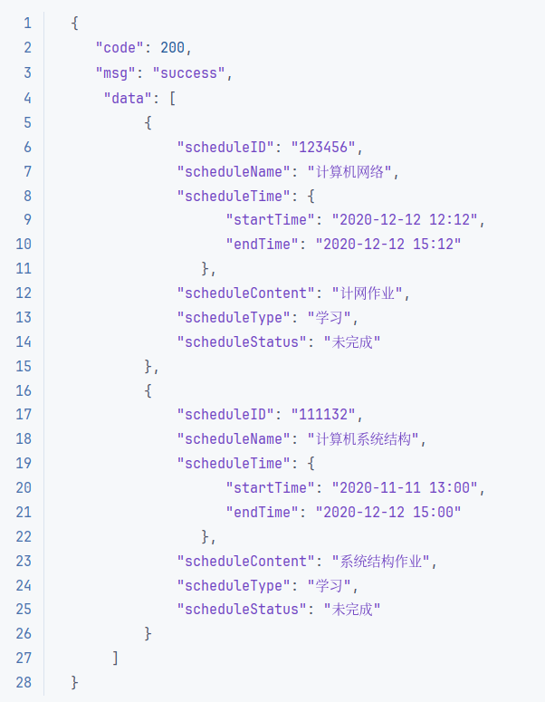
日程管理子系统接口示例
查询当前用户日程列表操作流程
1. 用户登陆后获取到userID
2. 调用`ScheduleUtil.getScheduleList(userID: String):List<Schedule>`接口
3. 得到调用结果，返回给前端绘制日程列表

Slide 13
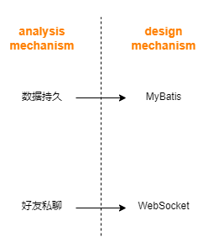
02.设计机制
design mechanism

Slide 14
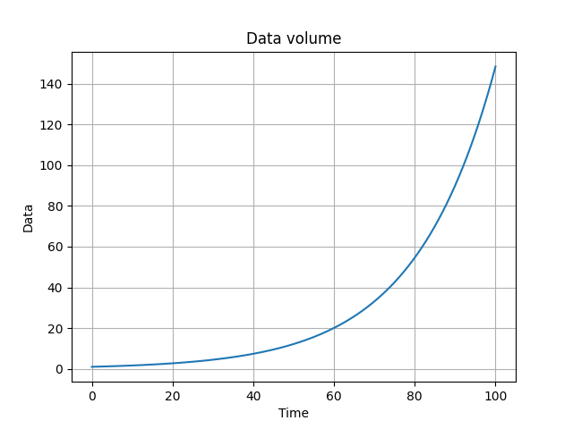
数据持久机制
Data Persistence
好友私聊和日程分享功能
数据量指数级上升
分析
数据的存取？
管理？
安全性和一致性？
访问方式？
……

Slide 15
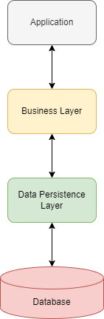
数据持久机制
Data Persistence
数据持久层：实现数据的长期存储和管理
应用程序与底层数据存储之间的接口层
允许应用程序将数据从内存中持久化到物理存储介质中，以便在需要时进行读取和修改。
MyBatis
一个持久层框架
与数据库（如Oracle ）通过SqlSession对象进行交互

Slide 16
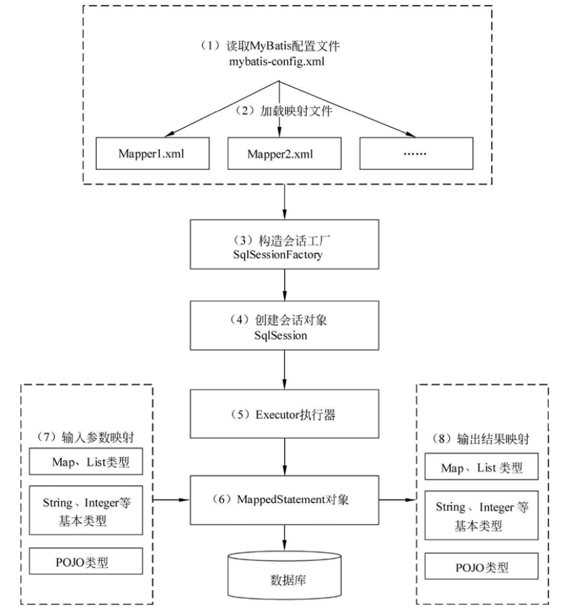
数据持久机制
Data Persistence
MyBatis
半ORM框架，封装了JDBC开发时只需要关注SQL语句本身
可用 XML 或注解来配置和映射原生信息
由MyBatis框架执行SQL并将结果映射为Java对象并返回
MyBatis的工作原理与核心流程与JDBC的使用步骤一脉相承

Slide 17
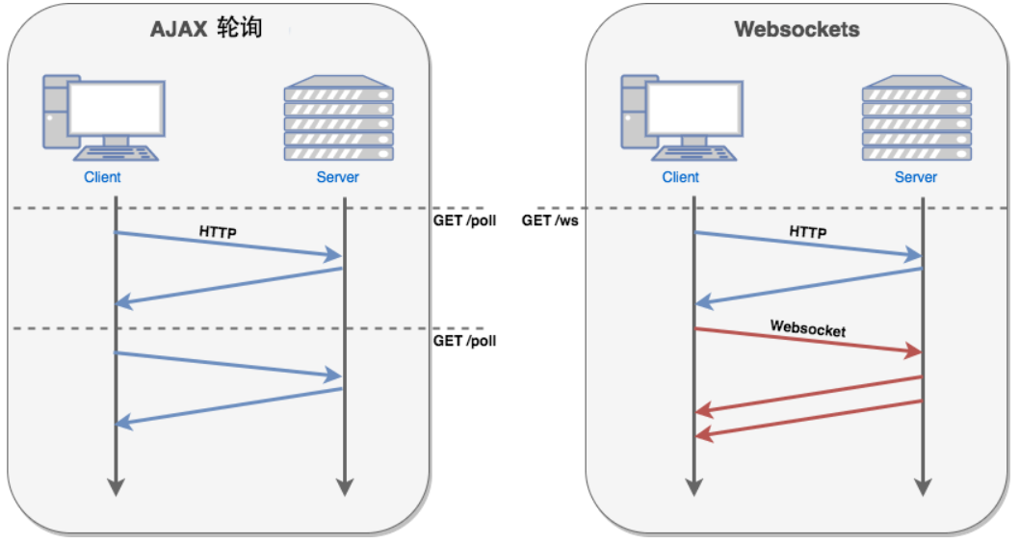
好友私聊机制
Real time communication
好友私聊时，信息需有实时性、有效性
基于HTTP的轮询方式，无法处理高并发及实时性需求
分析
定时发送
无谓请求，浪费带宽，效率低下

Slide 18
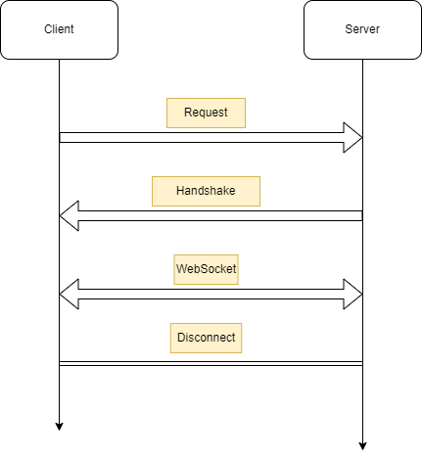
好友私聊机制
Real time communication
WebSocket
基于TCP的通信协议
客户端和服务器之间进行实时的双向通信
HTTP 长连接快速通道
全双工、持久化
流程
建立连接、进行双向通信、保持连接和关闭连接

Slide 19
好友私聊机制
Real time communication
WebSocket
WebSocket主要消息类型
文本消息
二进制消息
分片消息（分片消息代表此消息是一个某个消息中的一部分，想想大文件分片）
连接关闭消息
PING 消息
PONG 消息（PING的回复就是PONG）
使用SpringBoot实现WebSocket
引入 SpringBoot - WS 依赖
准备一个用来处理 WS 请求的 Handle（WebSocketHandler）
监听某个 URL

Slide 20
03.用例实现
use-case realization

Slide 21
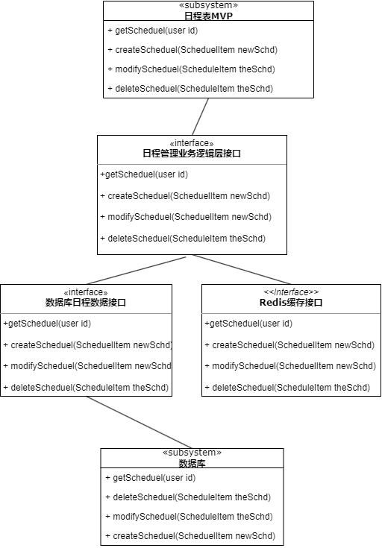
日程管理系统图

Slide 22
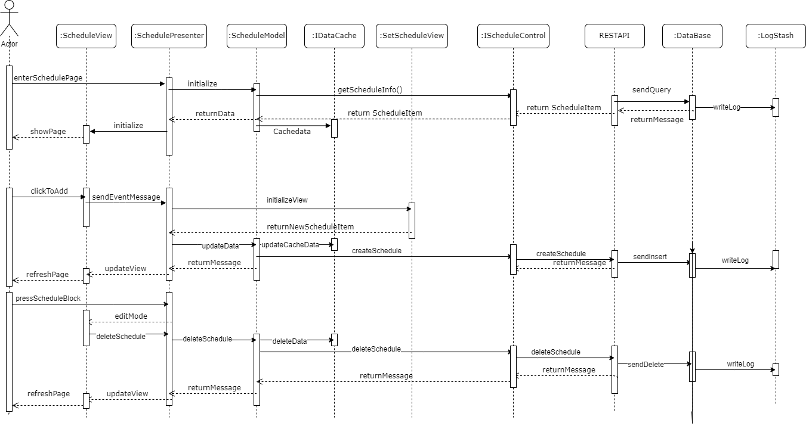
日程管理序列图

Slide 23
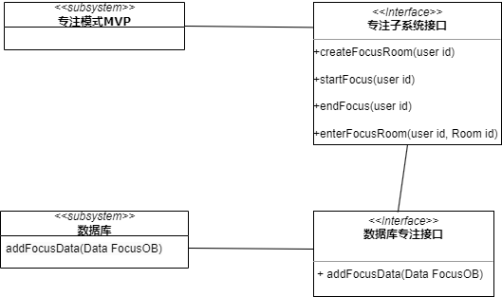
专注模式系统图

Slide 24
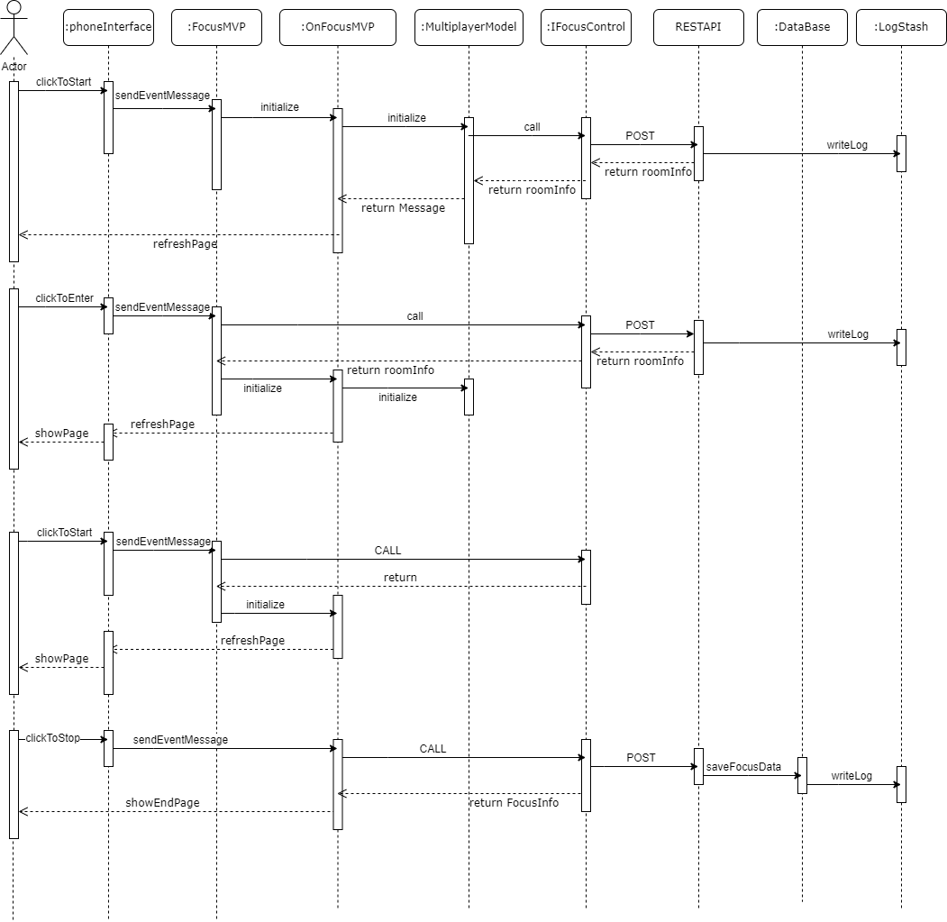
专注模式序列图

Slide 25
04.界面展示
Interface display

Slide 26
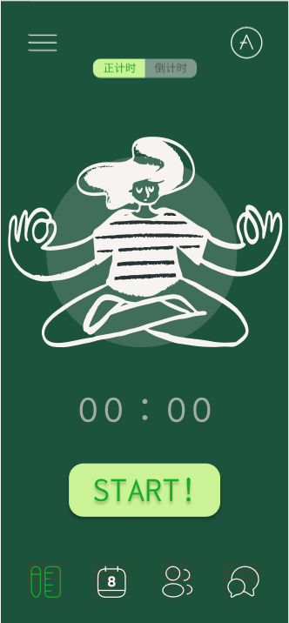
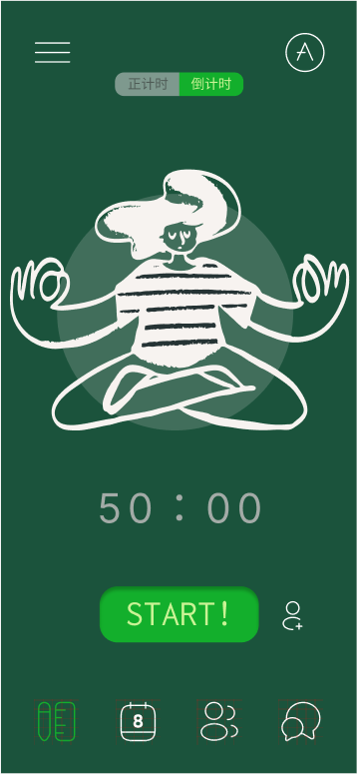

界面更新

Slide 27


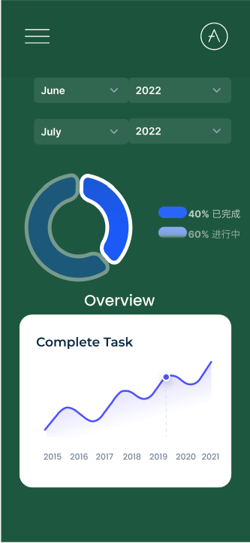
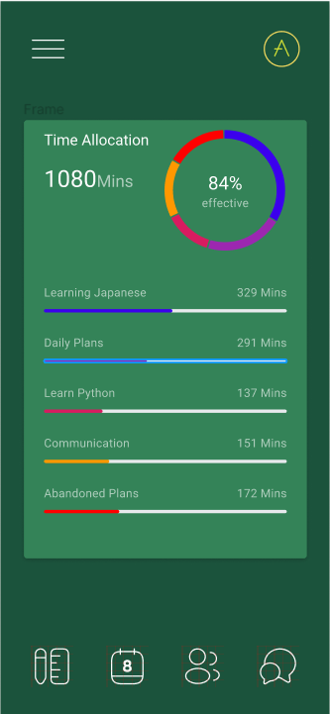
界面更新

Slide 28

感谢您的观看

